Slide 1
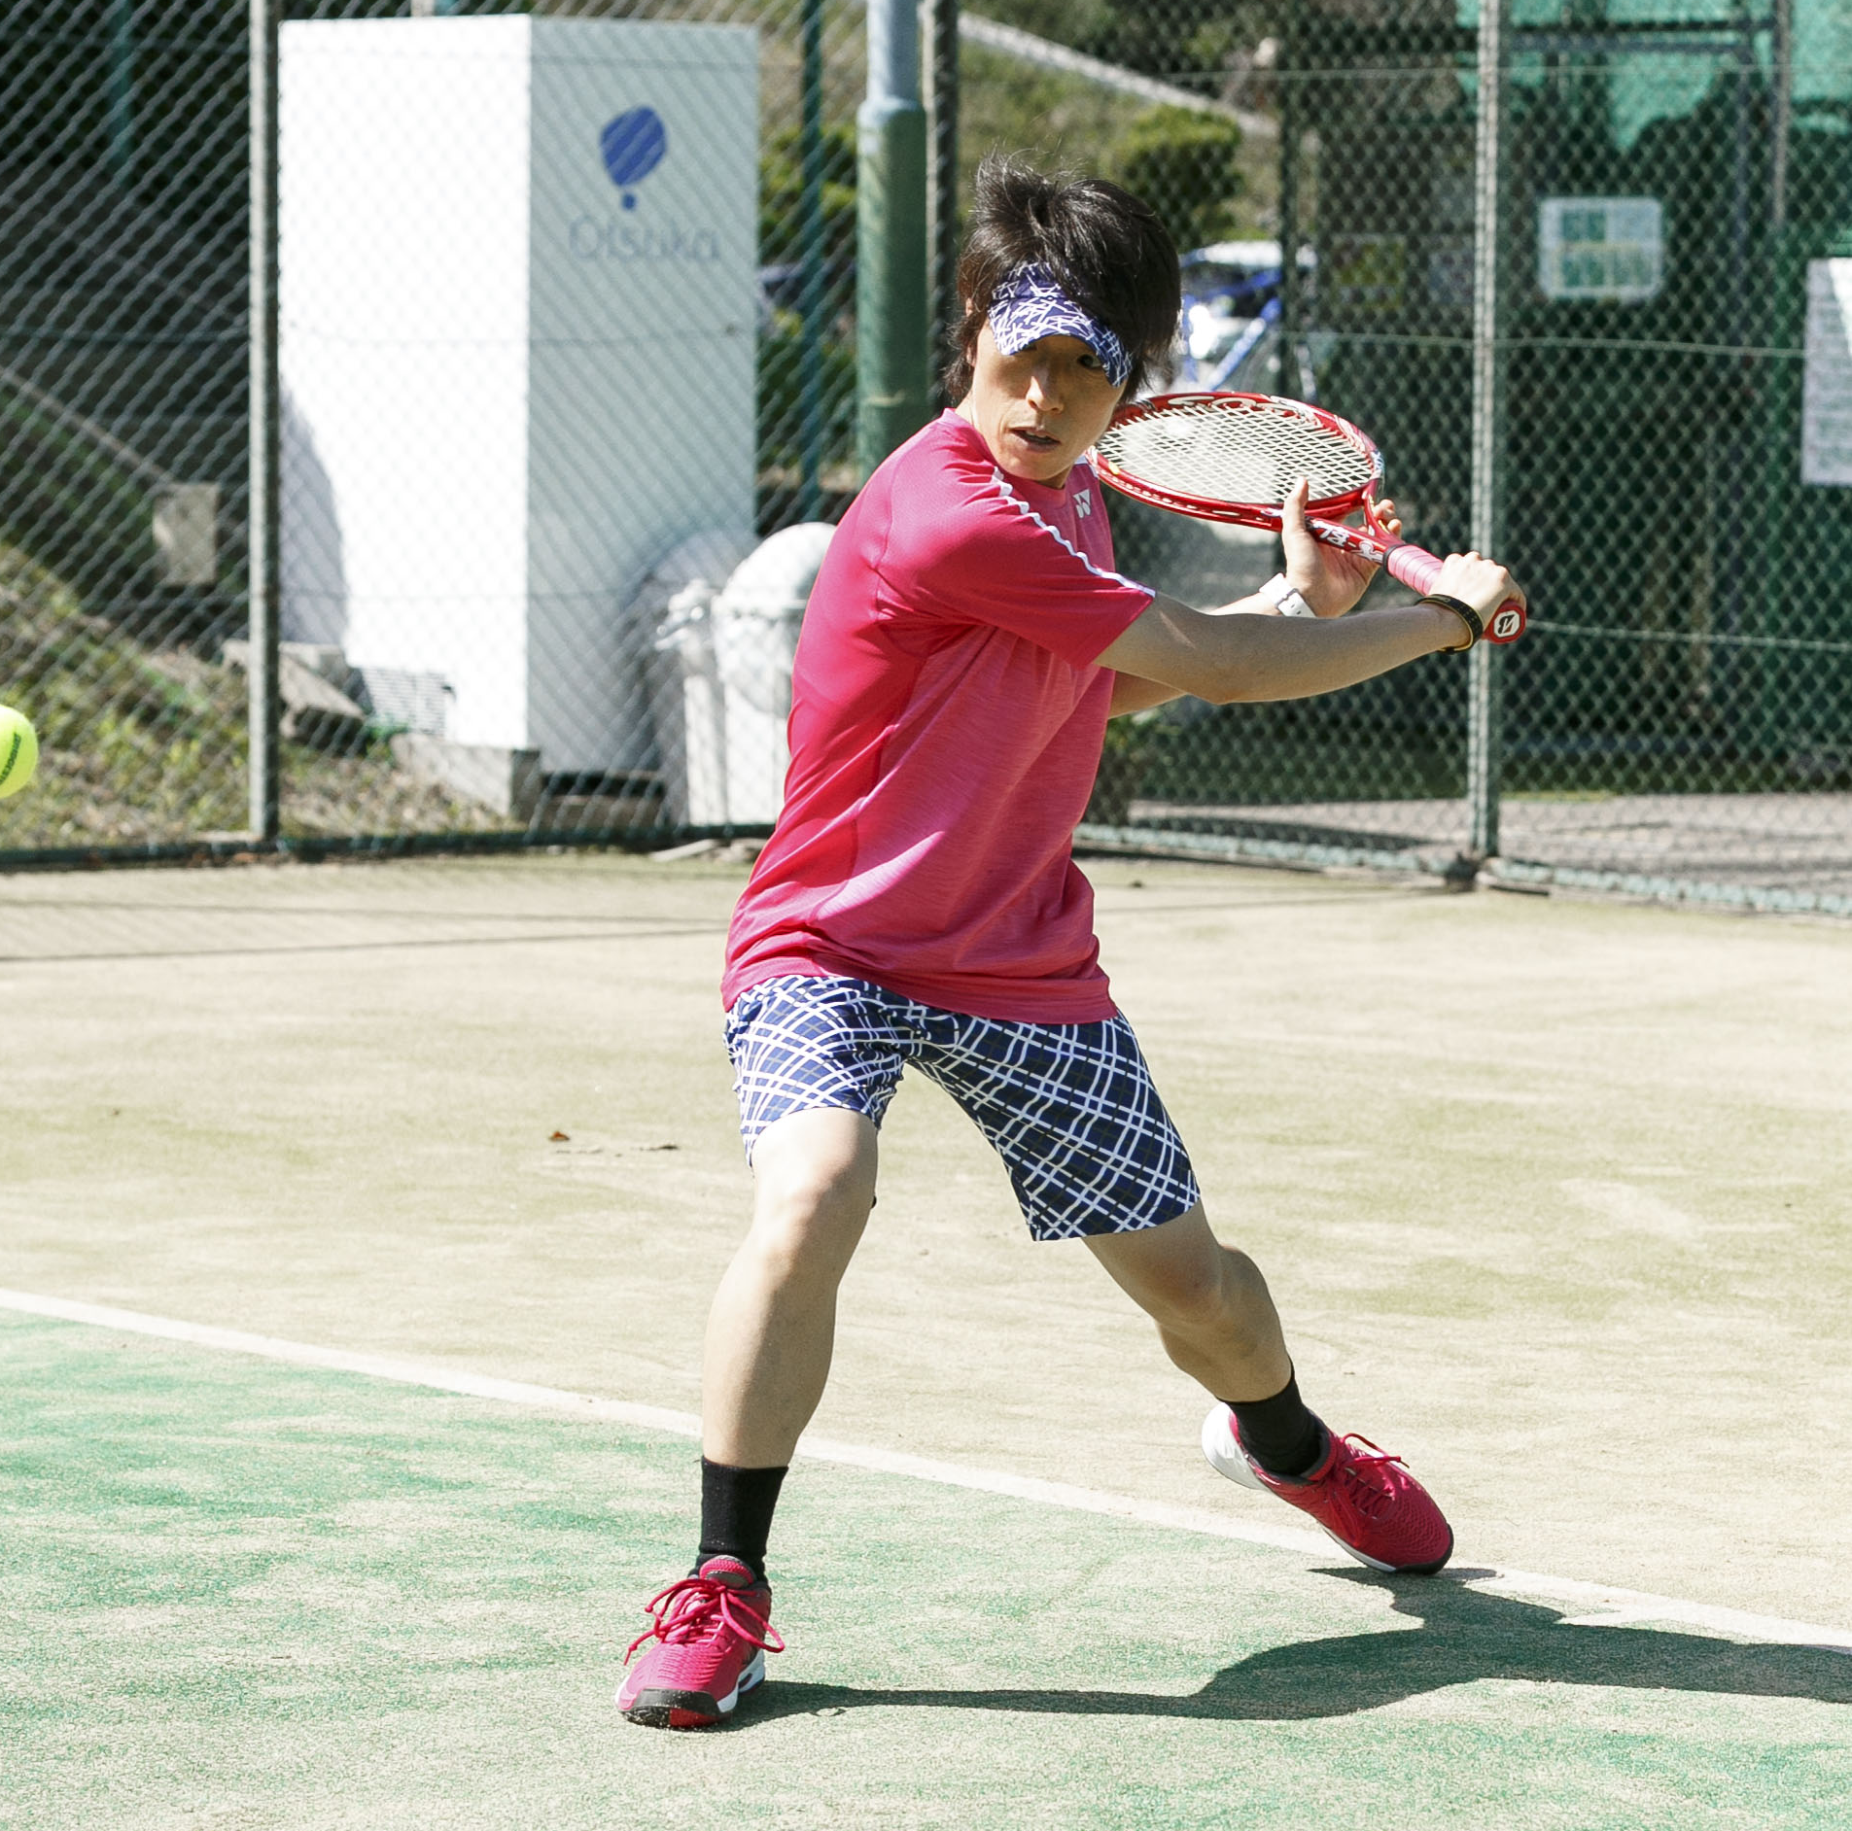
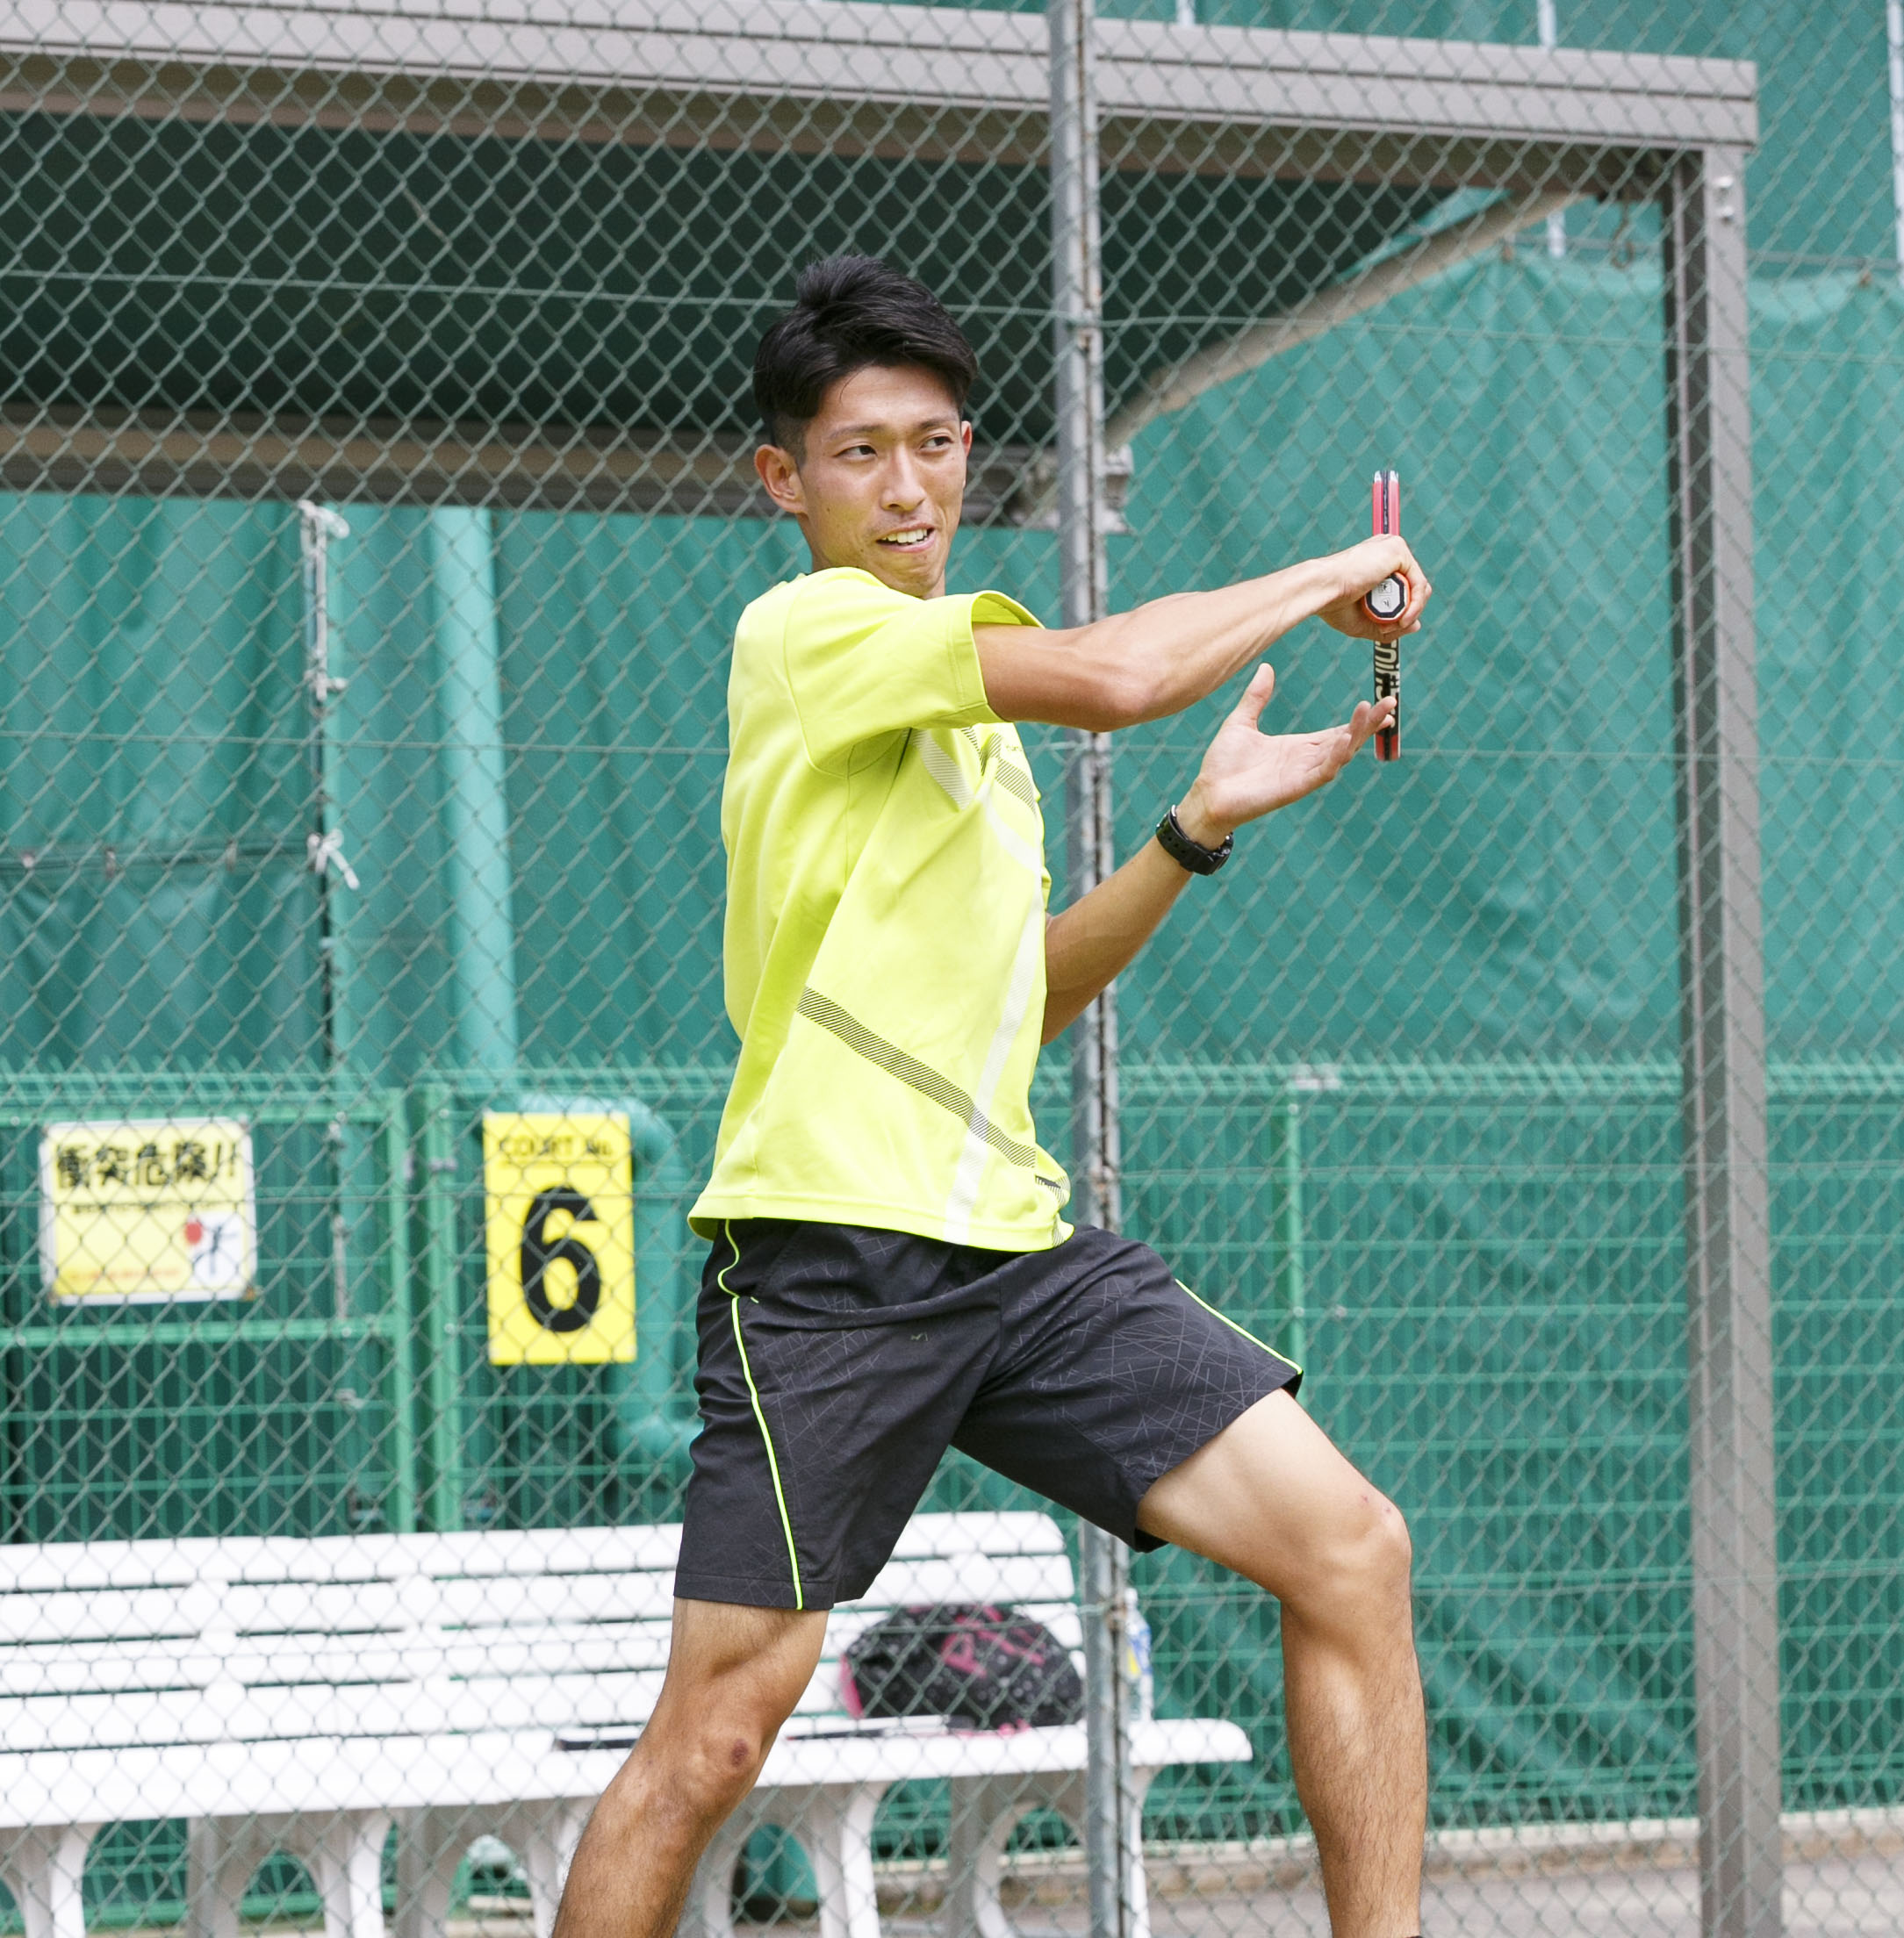
熱血レッスン・ゲーム形式
7月21日(火) 9時～12時
レベル・女子連D〜C級
テーマ・ゲーム形式
場所・寝屋川公園テニスコート
＃GRATIA
川崎泰子
①２時間しっかりと配球や動きの練習
②３０分のマッチ練習でしっかり復習
③ダブルスのイロハをお伝え
２人でしっかり身につくレッスンをお届けします！
参加費 3200円税込 ボール代 コート代込
※定員12名 アウトコート2面
＃ストリングハウスリアン
東村 亮
申し込み 7月1日〜スタート 定員になり次第締め切りです。
申し込み方法 LINE＠にてご参加お願いします。
お支払い方法 当日イベント前にお支払いをお願いいたします。

